Slide 1

عرض تقديمي:
تحليل بيانات العيادة باستخدام بايثون

Slide 2

1. قراءة البيانات وتنظيفها
استخدمت مكتبة pandas لقراءة خمس جداول CSV (Appointments, Doctors, Expenses, Patients, Revenues).
عملت تنظيف للبيانات: حذف القيم الفارغة (NaN) بالكامل وحذف الصفوف المكررة.
تأكدت من تنسيق البيانات (مثل تحويل عمود التاريخ إلى datetime).
2. دمج الجداول معًا
دمجت بيانات المواعيد مع بيانات الأطباء والمرضى حسب معرف الطبيب والمرضى.
دمجت أيضًا بيانات الإيرادات والمصروفات حسب التاريخ.
الهدف: تجميع جميع المعلومات المتعلقة بالزيارات والإيرادات والمصروفات في إطار بيانات واحد.

Slide 3
3. تحليل البيانات وإجابة على أسئلة رئيسية
3
2
1
ج. عدد الزيارات لكل مريض
ب. عدد الزيارات لكل طبيب
أ. عدد الزيارات لكل تخصص طبي
visits_per_patient = merged_df.groupby(['PatientID', 'Name']).size().reset_index(name='VisitCount')print(visits_per_patient)
visits_per_doctor = merged_df.groupby(['DoctorID', 'DoctorName']).size().reset_index(name='VisitCount')print(visits_per_doctor)
visits_per_specialty = appointments['Specialty'].value_counts()print(visits_per_specialty)
استعملت دالة value_counts() لمعرفة عدد الزيارات لكل تخصص.
استخدمت groupby مع تجميع عدد الزيارات لكل طبيب.
رسمت bar plot لتوضيح عدد الزيارات لكل تخصص.
5
4
هـ. متوسط الإيراد لكل تخصص وشهر
د. تحليل الفئات العمرية للمرضى
حسبت المتوسط باستخدام groupby مع mean() للإيرادات حسب التخصص والشهر.
قسمت المرضى لمجموعات عمرية باستخدام pd.cut:
bins = [0, 20, 40, 60, 80, 100]labels = ['<20', '20-40', '40-60', '60-80', '80+']merged_df['AgeGroup'] = pd.cut(merged_df['Age'], bins=bins, labels=labels, right=False)age_group_counts = merged_df['AgeGroup'].value_counts()print(age_group_counts)

Slide 4
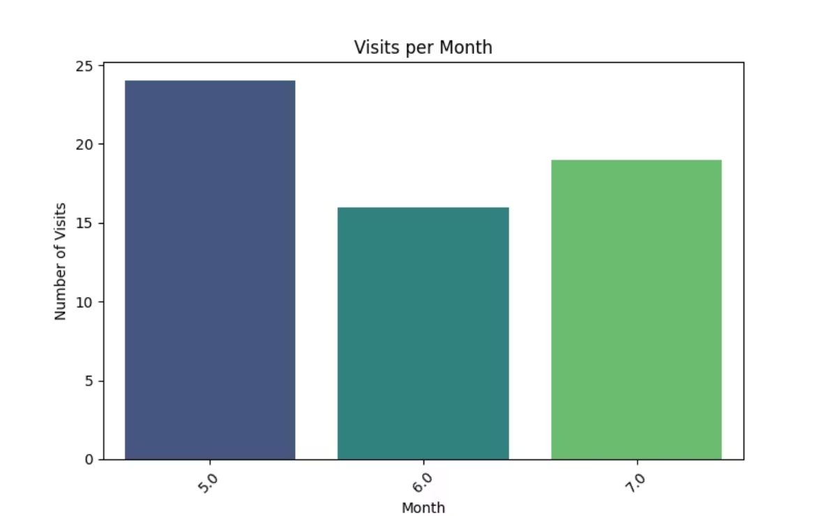
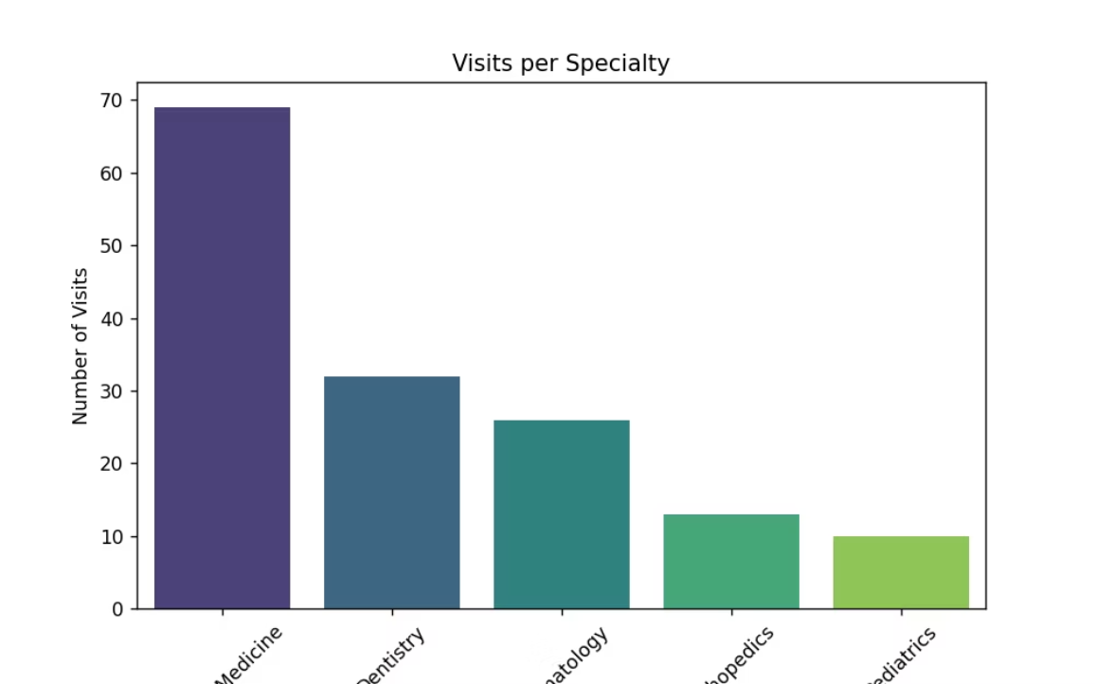
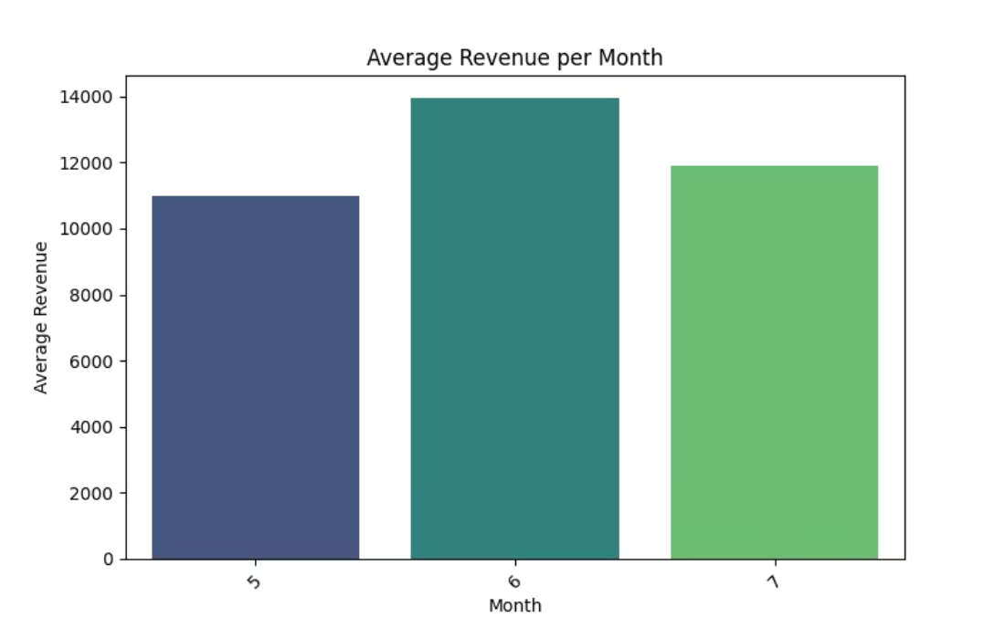
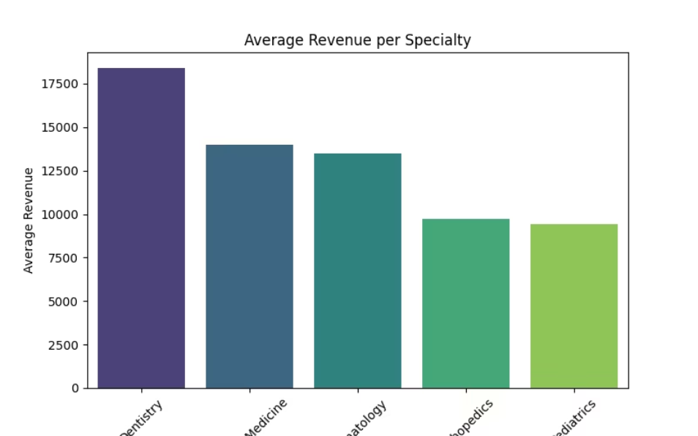
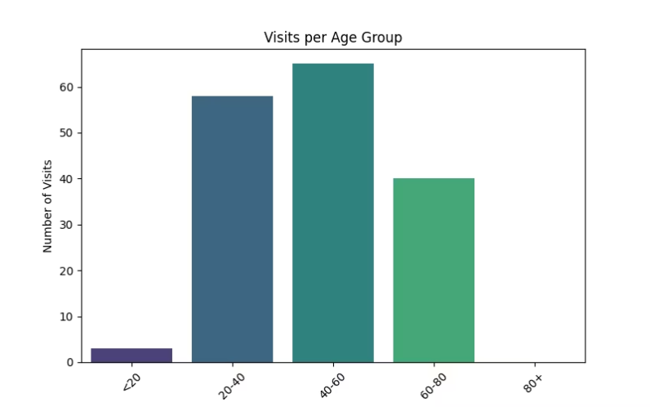

Slide 5

4. التمثيل البصري للبيانات (Visualization)
رسمت عدة مخططات بار بار (barplots) لتوضيح:
مثال على رسم زيارات التخصصات:
عدد الزيارات لكل تخصص طبي.
plt.figure(figsize=(8,5))sns.barplot(x=visits_per_specialty.index, y=visits_per_specialty.values, palette="viridis")plt.xticks(rotation=45)plt.title("Visits per Specialty")plt.xlabel("Specialty")plt.ylabel("Number of Visits")plt.show()
عدد الزيارات لكل شهر.
عدد الزيارات لكل فئة عمرية.
أفضل 10 أطباء من حيث عدد الزيارات.
متوسط الإيرادات لكل شهر وتخصص.
توزيع المرضى حسب المدينة.

Slide 6

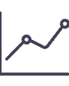

1. تحليل الترابط بين العمر والإيرادات
حسبت معامل الارتباط بين العمر والإيراد.
رسمت scatter plot لإظهار العلاقة، مع تلوين حسب التخصص.
2. التنبؤ بالإيرادات المستقبلية باستخدام Linear Regression
جمعت الإيرادات اليومية ورتبتها حسب الأيام.
استخدمت نموذج الانحدار الخطي LinearRegression للتنبؤ بالإيرادات في الـ30 يوم القادمة.
عرضت الرسم البياني للبيانات الفعلية، التنبؤات على بيانات التدريب، والتنبؤات المستقبلية.

Slide 7
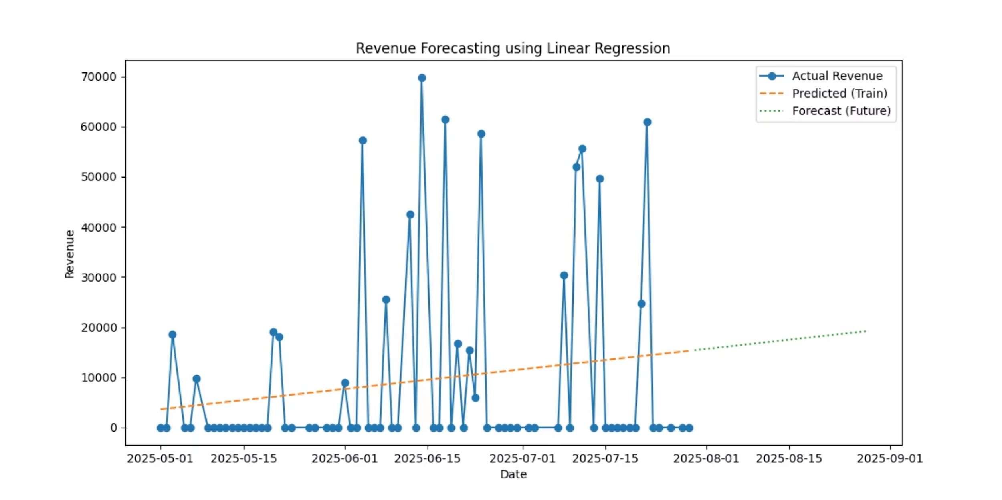

Slide 8
تصنيف المرضى باستخدام Clustering (التجميع)
كيف قسمت المرضى؟
رسم النتائج:
استخدمت خصائص:
sns.scatterplot( x=visits_per_patient['Age'], y=visits_per_patient['VisitCount'], hue=visits_per_patient['Cluster'], palette='Set2', s=100)plt.title('Patient Clusters (Age vs VisitCount)')plt.xlabel('Age')plt.ylabel('Visit Count')plt.legend(title='Cluster')plt.show()
العمر (Age)
المدينة (City) بعد تحويلها إلى أرقام باستخدام LabelEncoder
عدد الزيارات (VisitCount)
خطوات التجميع:
عملت Scale للبيانات باستخدام StandardScaler.
طبقت KMeans لتقسيم المرضى إلى 4 مجموعات (n_clusters=4).
هدف التصنيف:
معرفة أنماط زيارات المرضى حسب العمر، المدينة، وعدد الزيارات.

Slide 9
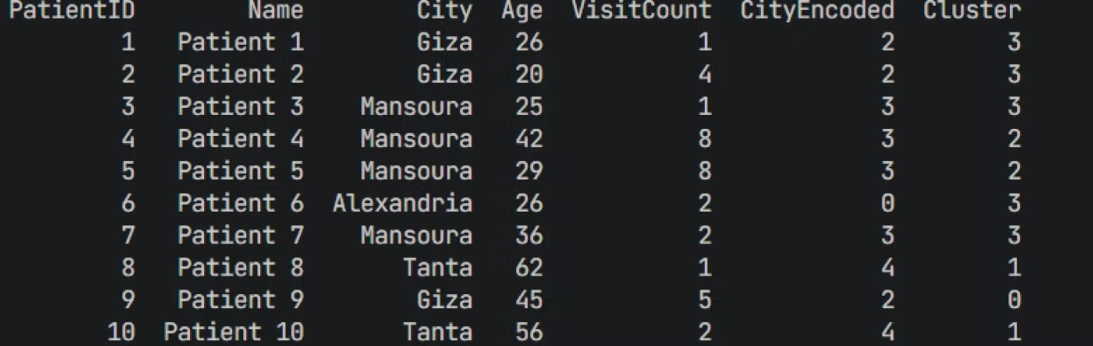

Slide 10
ملخص العرض:
استعرضنا تمثيلات بصرية قوية توضح توزيع البيانات.
أجبنا على أسئلة مهمة مثل عدد الزيارات لكل تخصص، طبيب، مريض، وتحليل الفئات العمرية.
استخدمنا pandas لتنظيف ودمج وتحليل البيانات.
قسمنا المرضى إلى مجموعات بناءً على العمر، المدينة، وزياراتهم باستخدام KMeans.
طبقنا نموذج تنبؤ بسيط لتوقع الإيرادات المستقبلية.

